Slide 1
HTTP là gì

Slide 2
HTTP là gì
HTTP - viết tắt của HyperText Transfer Protocol - giao thức truyền tải siêu văn bản, là một trong năm chuẩn về mạng Internet, được dùng để liên hệ thông tin giữa máy cung cấp dịch vụ (Web server) và máy sử dụng dịch vụ (Web client). HTTP là một giao thức sử dụng bộ giao thức TCP/IP.

Slide 3
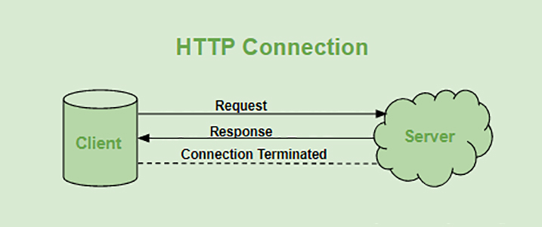
HTTP là gì

